Slide 1

AUTO TECH SERVICES LTDA. · TALLER MECÁNICO
Implementación de Programas PL/SQL en Base de Datos
Taller de Base de Datos (BDY1103) · Evaluación 2
Estudiante: Nicolas Delgado
Notes:
Presentar la evaluación como una implementación persistente en Oracle 21c para el taller mecánico. El foco está en cálculo, procesamiento, encapsulamiento y auditoría.

Slide 2
El taller necesitaba trazabilidad, no cálculos manuales
La solución transforma el cierre mensual en un proceso persistente y auditable.
PROBLEMA
SOLUCIÓN
IMPACTO
Comisiones manuales
Oracle 21c
0,01 s
Sin histórico formal ni auditoría.
Arquitectura persistente en base de datos.
Por cierre mensual, con trazabilidad total.
IMPLEMENTACIÓN DE PROGRAMAS PL/SQL EN BASE DE DATOS
02 / 08
Notes:
El problema no era solamente calcular comisiones. Faltaban histórico formal y auditoría. La arquitectura en Oracle 21c permite cerrar el mes en 0,01 segundos y mantener trazabilidad total.

Slide 3
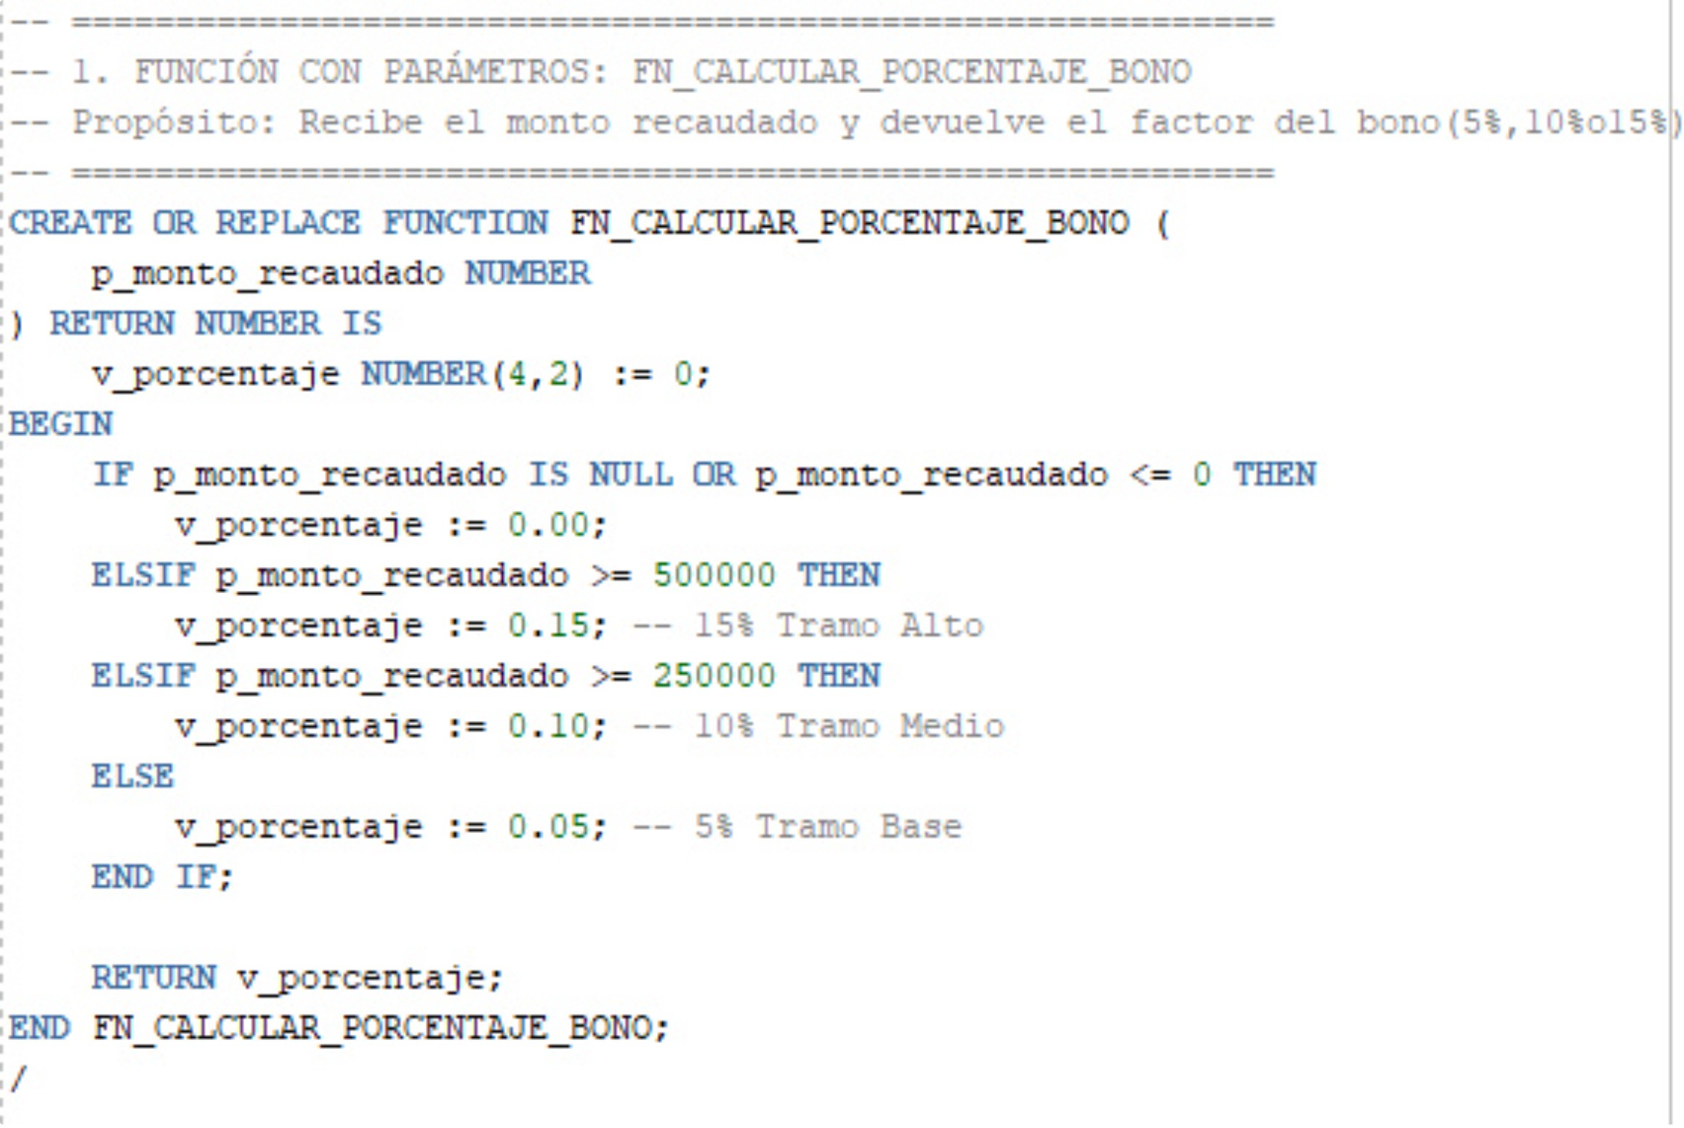
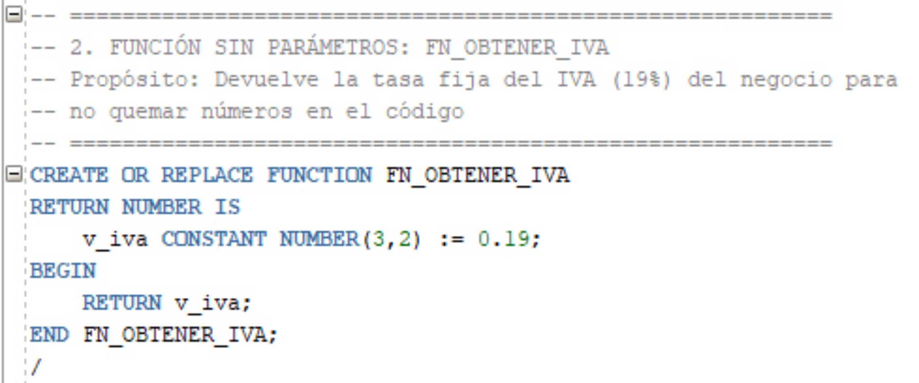
Funciones: reglas reutilizables dentro de SQL
Cada función concentra una regla y retorna un valor listo para consultar.
BONIFICACIÓN
IMPUESTOS
FN_CALCULAR_PORCENTAJE_BONO
FN_OBTENER_IVA
Recibe el total recaudado y retorna 5%, 10% o 15%.
Retorna 0,19 para estandarizar impuestos.
IMPLEMENTACIÓN DE PROGRAMAS PL/SQL EN BASE DE DATOS
03 / 08
Notes:
Explicar que las funciones permiten reutilizar reglas dentro de SQL. Una determina el porcentaje de bono según el total recaudado y la otra fija el IVA en 0,19.

Slide 4
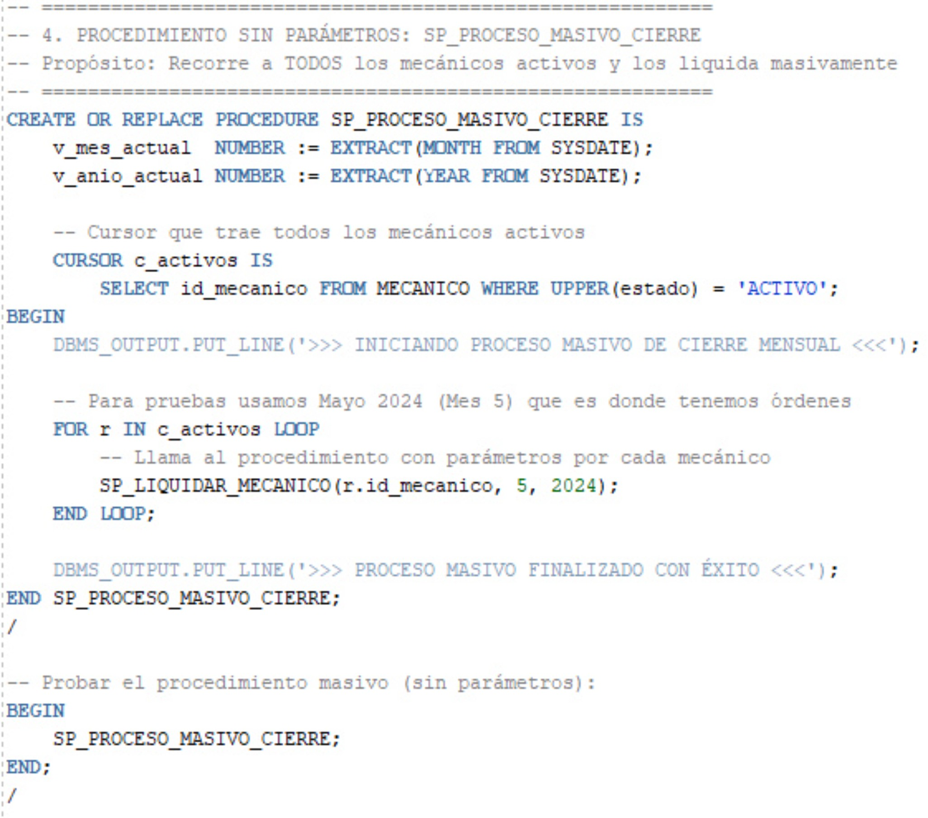
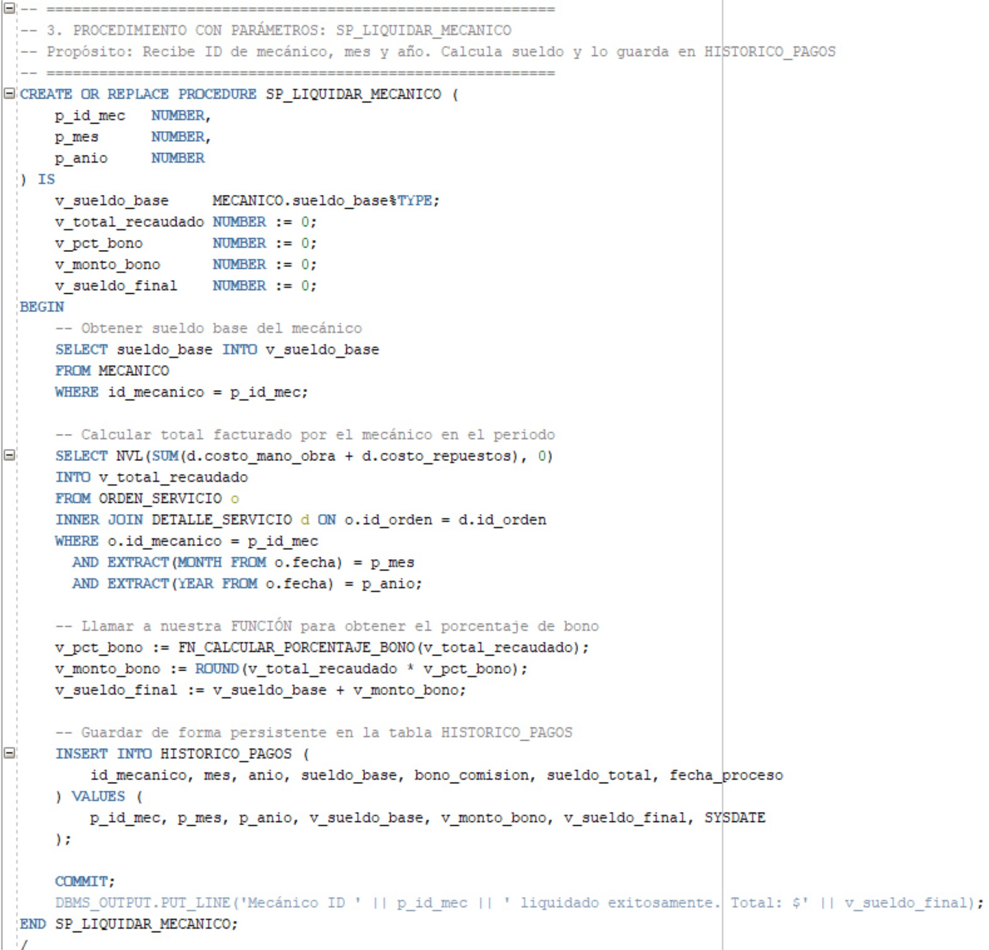
Procedimientos: una liquidación, un cierre masivo
La lógica pasa de una operación individual a una ejecución por lotes.
01
02
LIQUIDACIÓN
CIERRE MASIVO
SP_LIQUIDAR_MECANICO
SP_PROCESO_MASIVO_CIERRE
Recibe ID, mes y año; calcula e inserta en HISTORICO_PAGOS.
Recorre mecánicos activos y ejecuta la nómina por lotes.
IMPLEMENTACIÓN DE PROGRAMAS PL/SQL EN BASE DE DATOS
04 / 08
Notes:
Mostrar la diferencia entre liquidar a un mecánico y ejecutar el cierre completo. El procedimiento individual inserta en HISTORICO_PAGOS; el proceso masivo recorre los mecánicos activos y ejecuta la nómina por lotes.

Slide 5
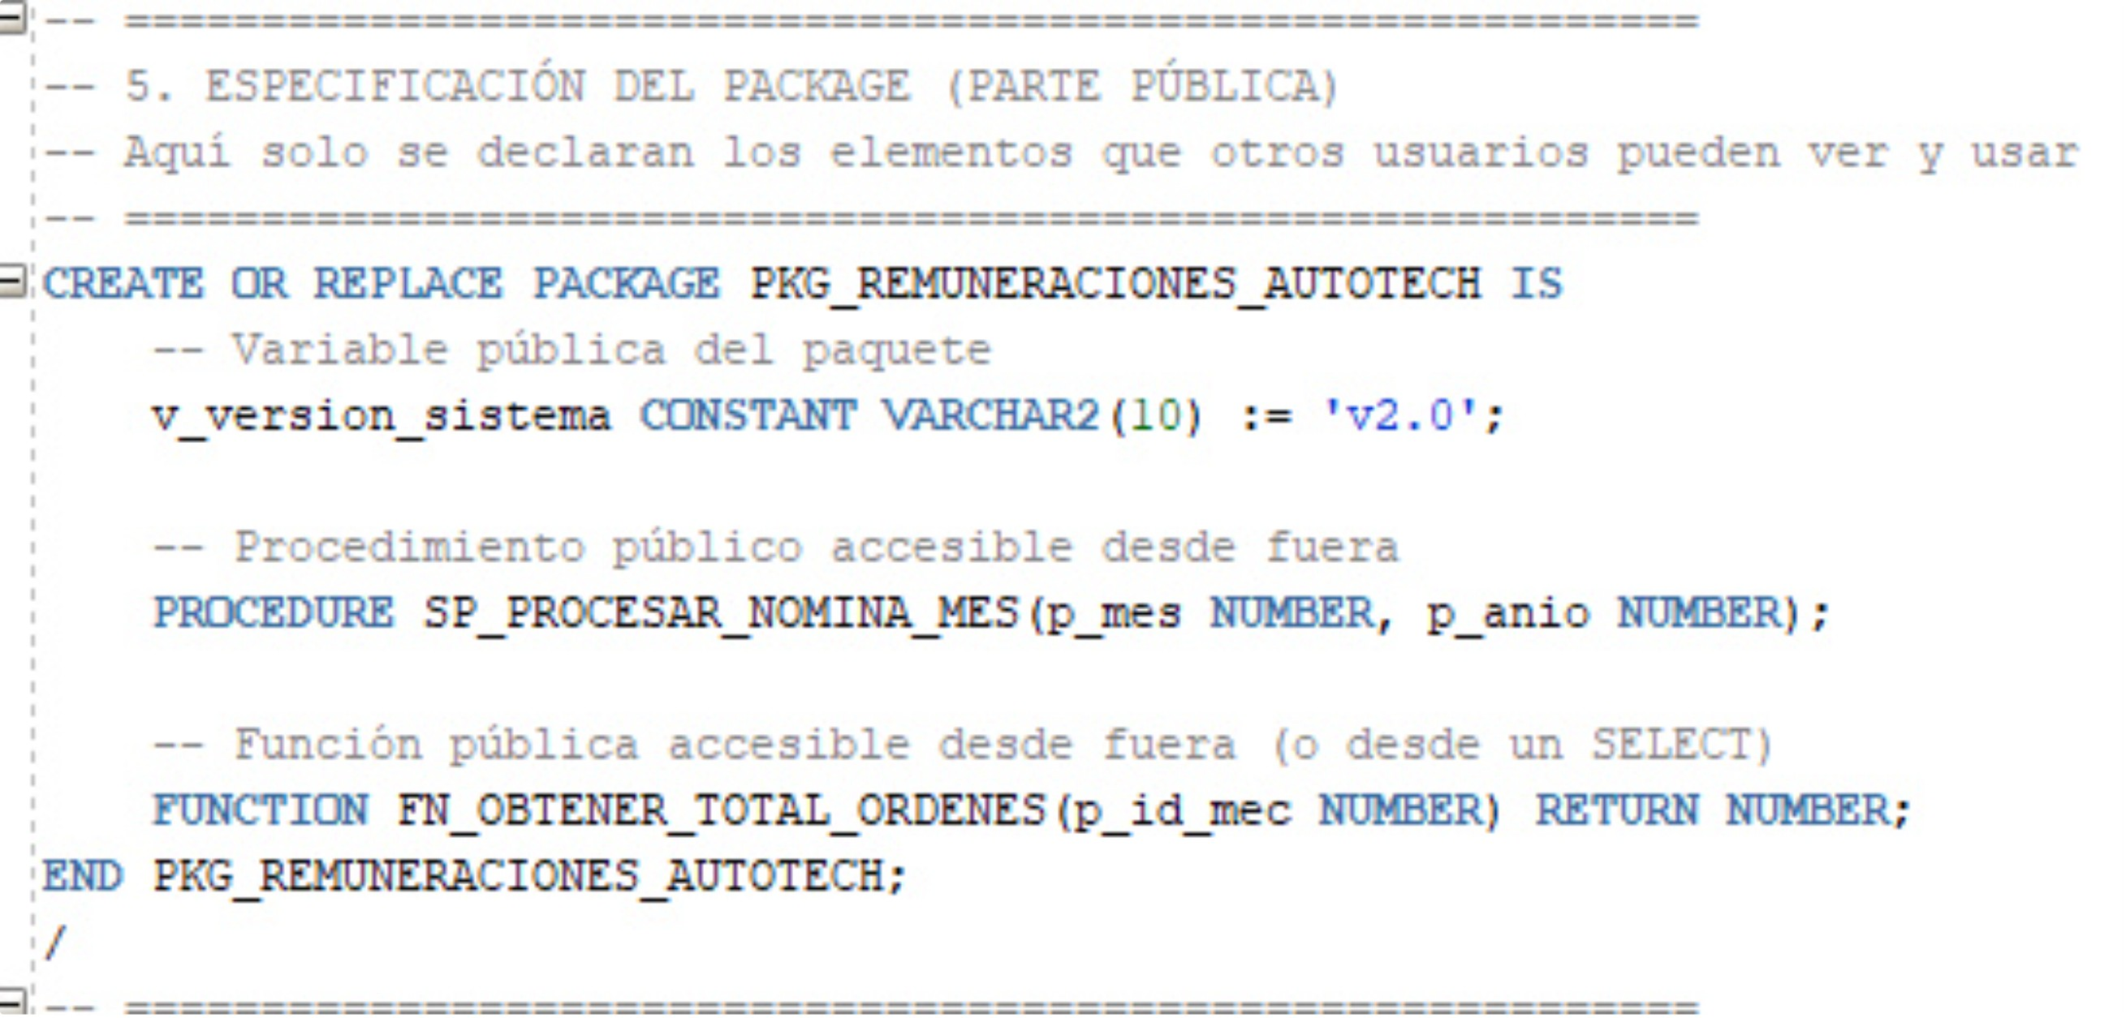
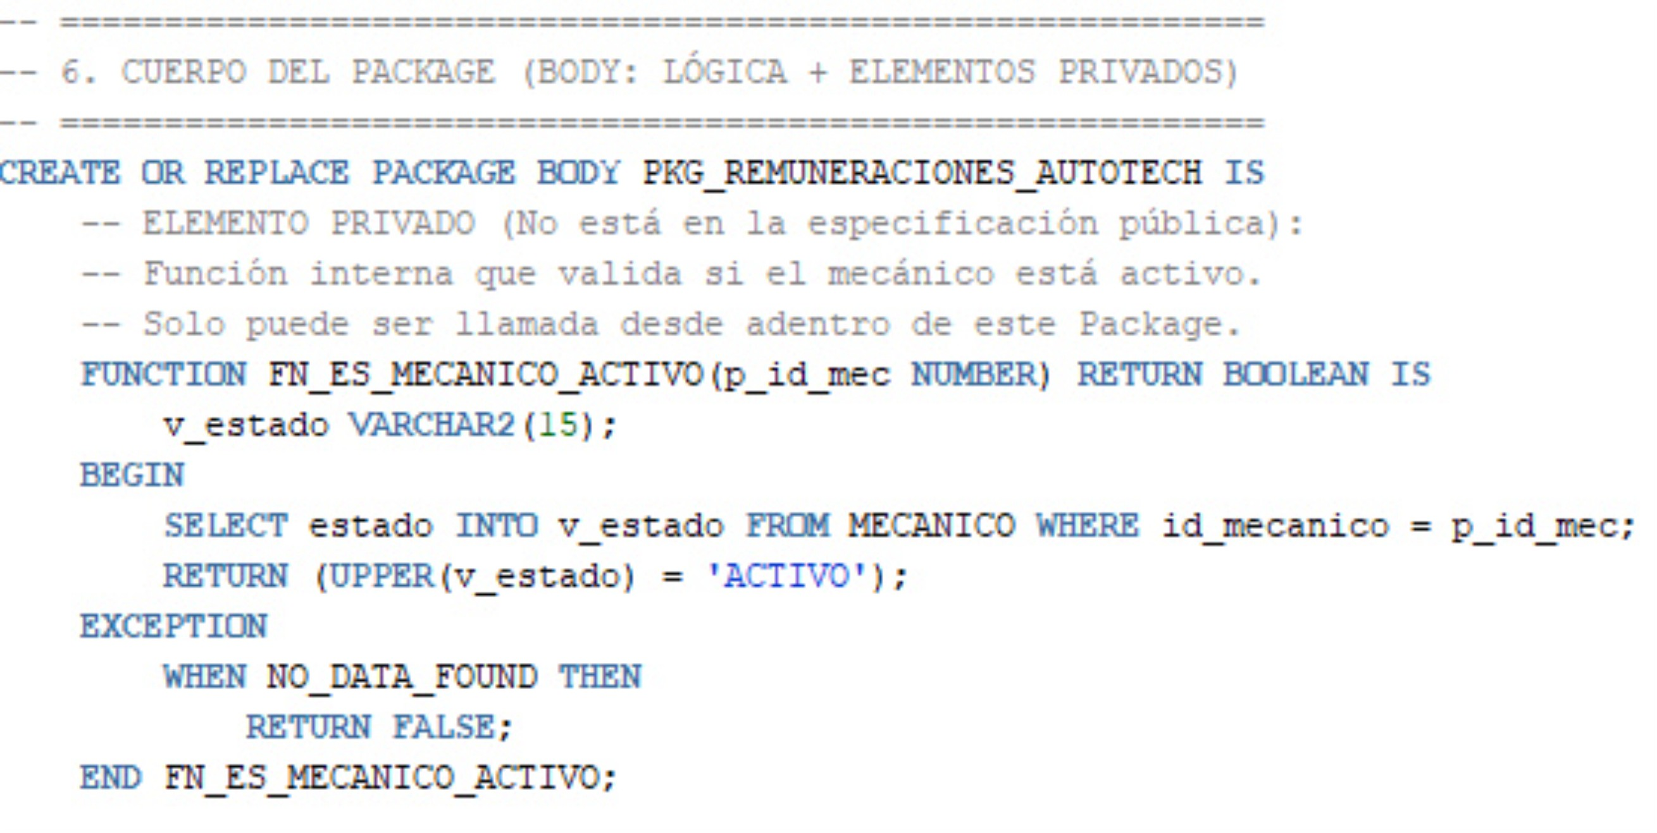
Package: interfaz pública, reglas privadas
El encapsulamiento ordena qué puede usar Finanzas y qué queda protegido.
PÚBLICOS
PRIVADO
Interfaz para Finanzas
FN_ES_MECANICO_ACTIVO
Procedimiento de nómina y función de órdenes para Finanzas.
Valida el estado del técnico.
IMPLEMENTACIÓN DE PROGRAMAS PL/SQL EN BASE DE DATOS
05 / 08
Notes:
El package separa la interfaz pública de las reglas privadas. Finanzas usa el procedimiento de nómina y la función de órdenes; la validación de mecánico activo queda encapsulada.

Slide 6
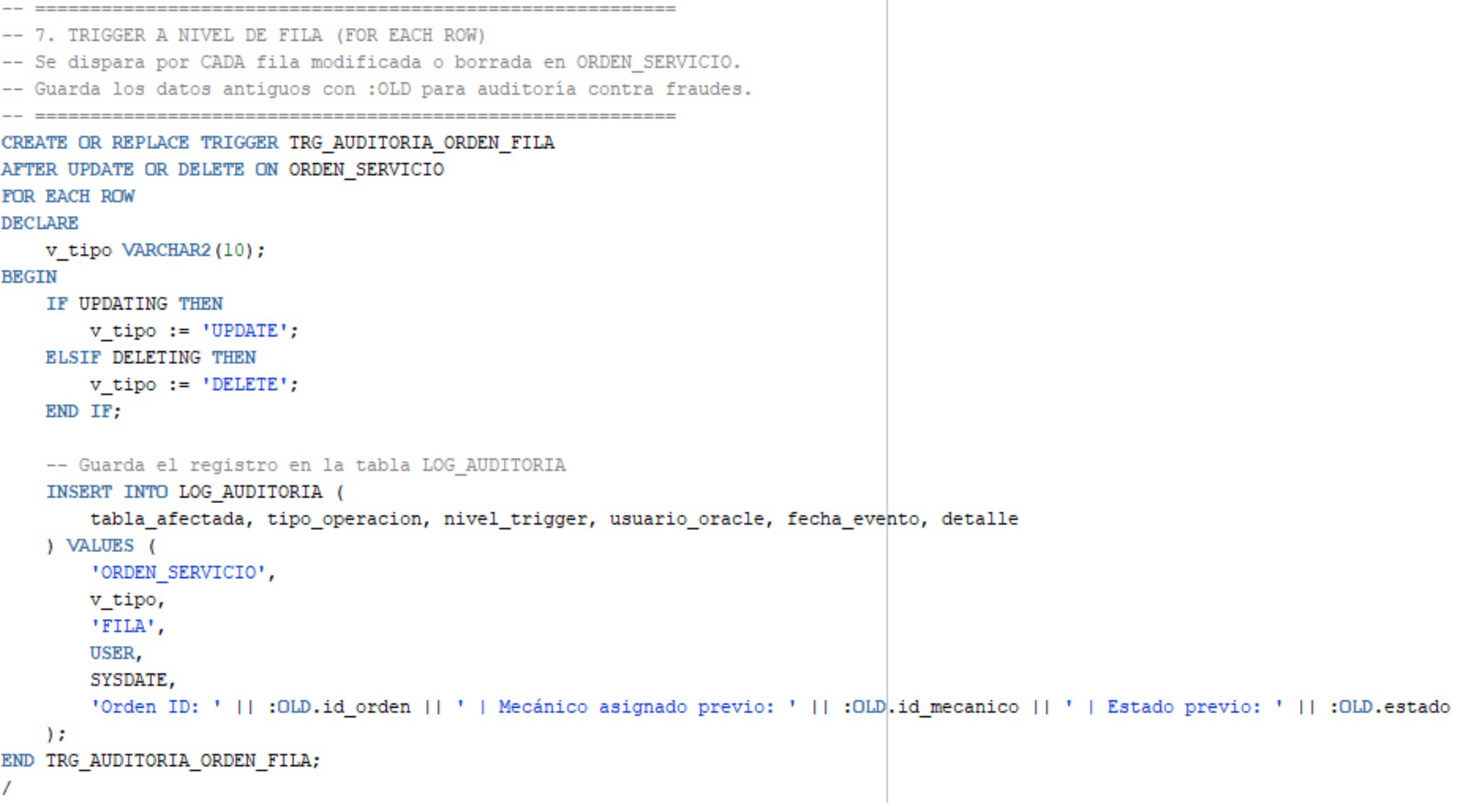
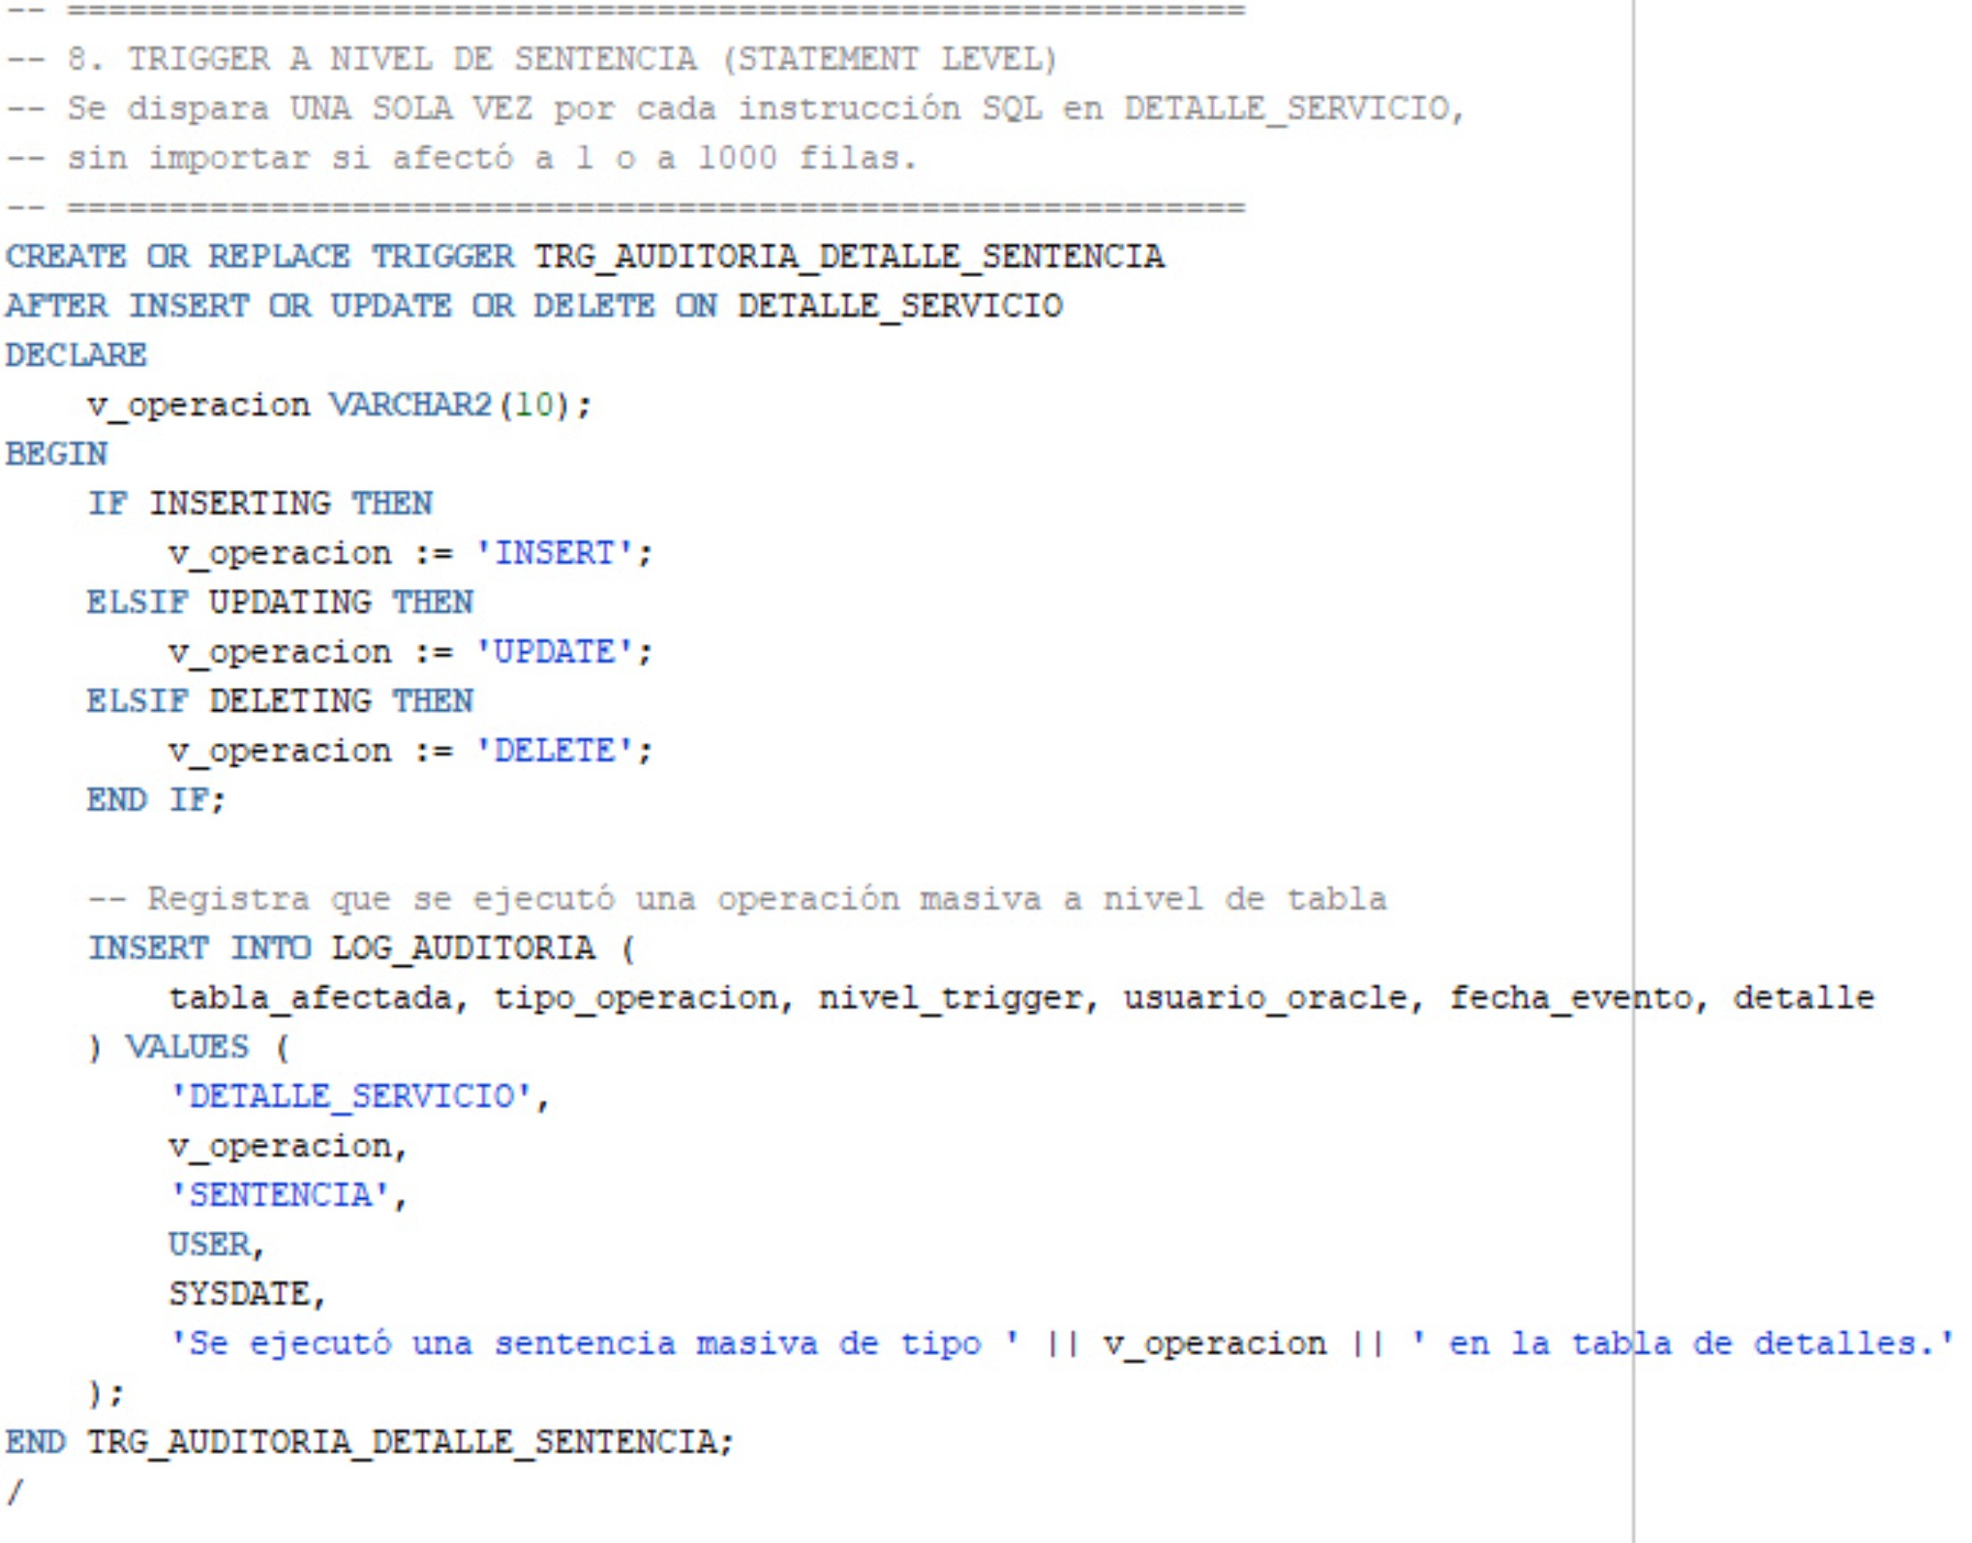
Triggers: auditoría a nivel de fila y sentencia
Dos niveles de control registran cambios individuales y modificaciones masivas.
NIVEL DE FILA
NIVEL DE SENTENCIA
TRG_AUDITORIA_ORDEN_FILA
TRG_AUDITORIA_DETALLE_SENTENCIA
Registra cambios con :OLD.
Registra modificaciones masivas una vez.
IMPLEMENTACIÓN DE PROGRAMAS PL/SQL EN BASE DE DATOS
06 / 08
Notes:
Contrastar los dos triggers. El trigger de fila registra cada cambio de una orden usando :OLD. El trigger de sentencia registra una modificación masiva una sola vez.

Slide 7
La automatización convierte el cierre en evidencia
La solución deja registros persistentes y controles verificables dentro de Oracle.
1
2
3
AUTOMATIZACIÓN
SEGURIDAD
RÚBRICA
Nómina masiva
Órdenes auditadas
Implementación completa
Registrada en tablas históricas.
Las alteraciones quedan auditadas en Oracle.
Funciones, procedimientos, package público/privado y triggers fila/sentencia.
IMPLEMENTACIÓN DE PROGRAMAS PL/SQL EN BASE DE DATOS
07 / 08
Notes:
La automatización produce evidencia: la nómina queda en tablas históricas y las alteraciones de órdenes se registran en Oracle. La implementación cubre los elementos exigidos por la rúbrica.

Slide 8
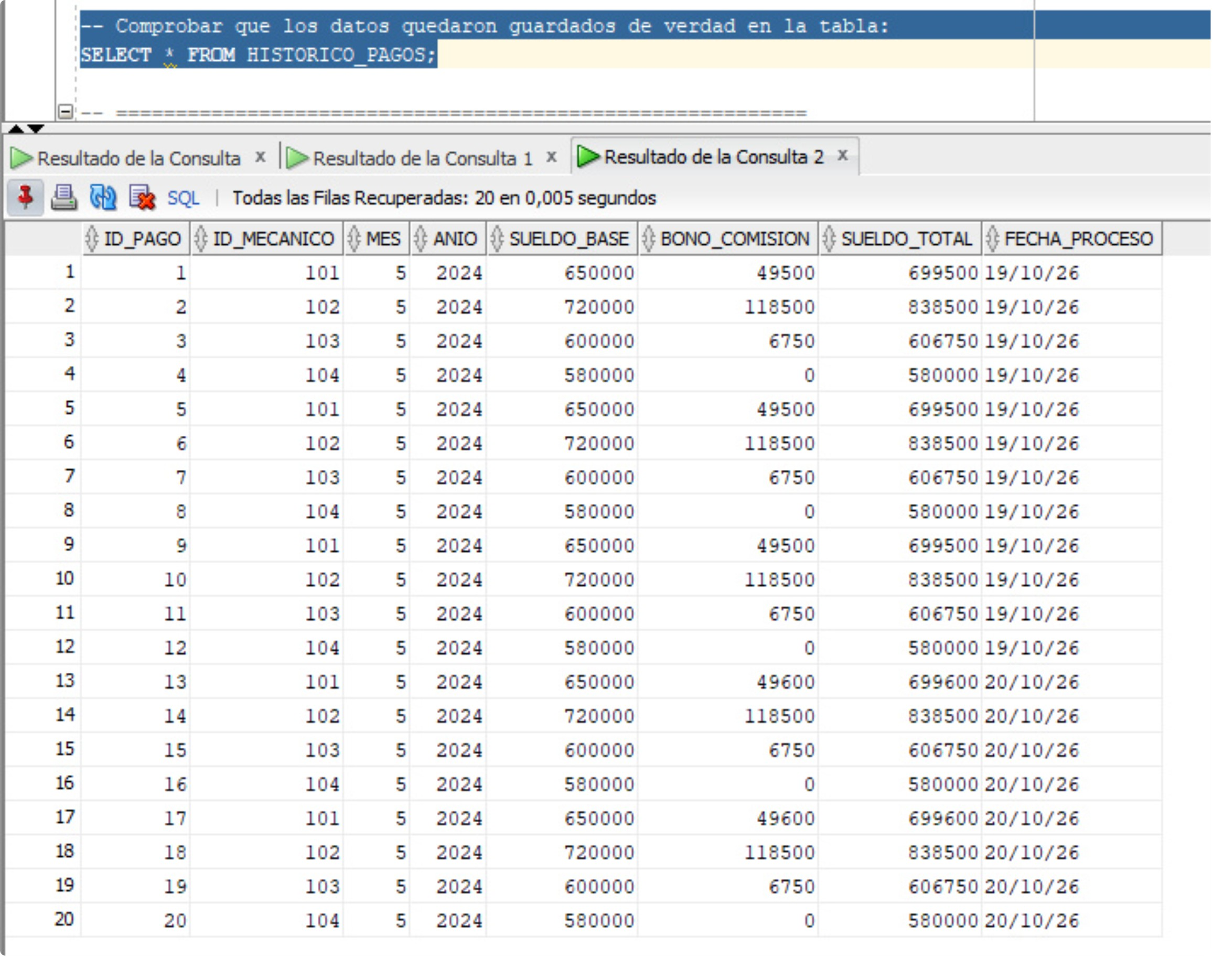
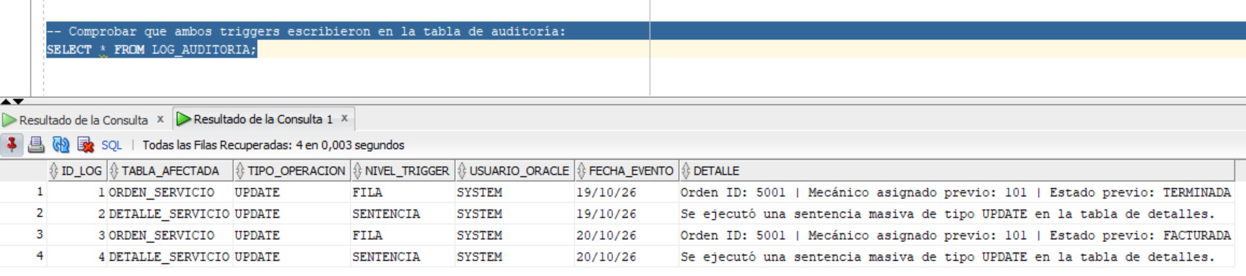
Resultado: una solución PL/SQL persistente y auditable
Oracle 21c concentra cálculo, procesamiento, encapsulamiento y control.
IMPLEMENTACIÓN DE PROGRAMAS PL/SQL EN BASE DE DATOS
08 / 08
Notes:
Cerrar retomando la arquitectura completa: funciones para el cálculo, procedimientos para el procesamiento, package para el encapsulamiento y triggers para el control.

